Slide 1
Енергетика - мотори (понављање)
Техничко образовање, 8. разред

Slide 2
Енергија – способност тијела да врши рад
Облици:
механичка
топлотна
свјетлосна
хемијска
електрична
нуклеарна
Извори:
необновљиви (угаљ, нафта, гас)
обновљиви (вода, Сунце, вјетар итд.)

Slide 3
Енергија – способност тијела да врши рад
Tрансформација енергије из једног облика у други
Закон о одржању енергије
Штедња енергије
Џул – мјерна јединица за рад

Slide 4
Погонске машине - мотори
Мотори
ХИДРАУЛИЧНИ
Хидраулични цилиндри
ЕЛЕКТРИЧНИ
Хидрауличне турбине
ТОПЛОТНИ
Са спољашњим сагорјевањем
Парне машине
Парне турбине
Са унутрашњим сагорјевањем
Бензински и дизел мотори
Гасне турбине, ракетни и млазни мотори

Slide 5
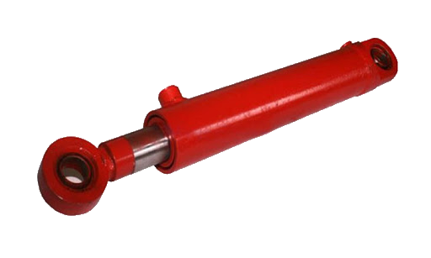
Погонске машине - мотори
ХИДРАУЛИЧНИ
Хидраулични цилиндри
Хидрауличне турбине
Пелтонова, Капланова и Франсисова турбина

Slide 6
Погонске машине - мотори
Мотори
ХИДРАУЛИЧНИ
Хидраулични цилиндри
ЕЛЕКТРИЧНИ
Хидрауличне турбине
ТОПЛОТНИ
Са спољашњим сагорјевањем
Парне машине
Парне турбине
Са унутрашњим сагорјевањем
Бензински и дизел мотори
Гасне турбине, ракетни и млазни мотори

Slide 7
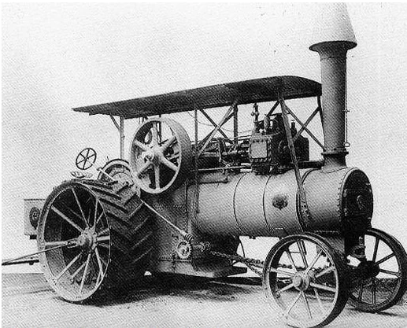
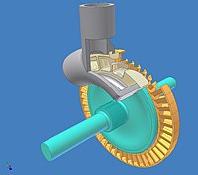
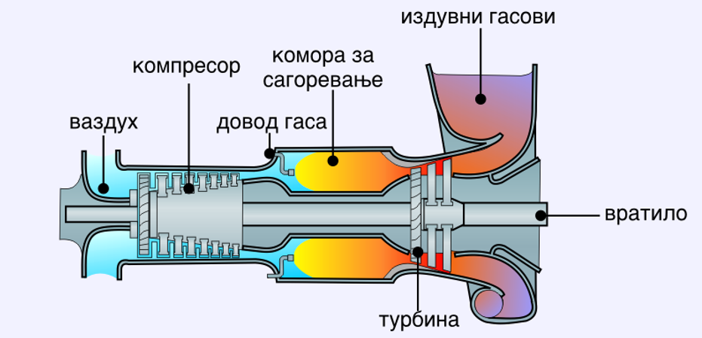
Погонске машине - мотори
ТОПЛОТНИ
Са спољашњим сагорјевањем
Парне машине
Парне турбине
Са унутрашњим сагорјевањем
Бензински и дизел мотори
Гасне турбине, ракетни и млазни мотори
парна турбина
гасна турбина

Slide 8
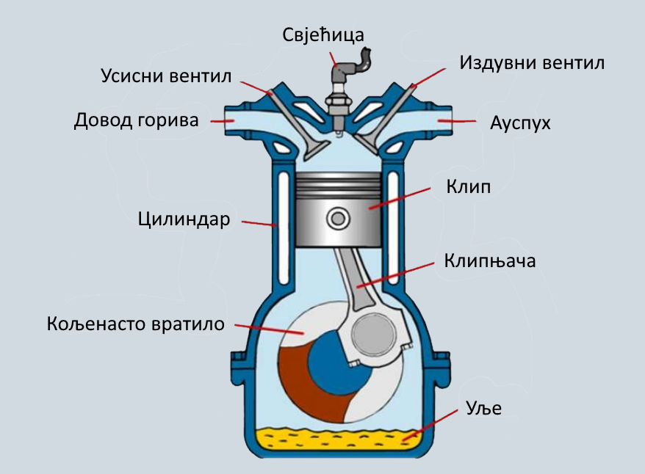
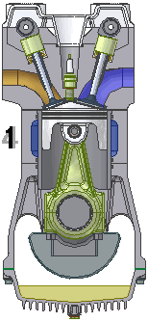

Slide 9
Задаћа
Одговорити на питања из уџбеника, страна 89.

